Slide 1

PANEL Santé Mentale et GESTION DU STRESS :
Boostons notre bonheur
Bienvenue

Slide 2
10 panels inspirants
1. Stratégies inspirantes
2. Transition numérique
Nouveau ! Disponible en relecture sur le site pour les membres
3. Santé mentale Aujourd'hui
4. Économie 15 septembre
5. Immobilier commercial 20 octobre
6. Ressources humaines 17 novembre
7. Communication et marketing 15 décembre
8. Conseils légaux 19 janvier
9. Energies renouvelables 16 février
10. Investissements 16 mars
Le troisème d’une série de 10 panels inspirants
Panel 3.
Santé mentale et gestion du stress :
boostons notre bonheur

Slide 3


Un grand merci à nos partenaires
Financement de DEO, administré par la SDE

Slide 4
Nos panÉlistes invitÉ.E.s:
Christine Butler
Thérapeute, Coach et animatrice d’ateliers
connect@christinebutler.ca
Melanie ruffié
Yoga Thérapeute
contact@atmauwellness.com
Nicolas roux
Responsable Communications et événements chez RésoSanté C.-B.
communication@resosante.ca
Santé Mentale et GESTION DU STRESS :
Boostons notre bonheur

Slide 5
Les astuces de Christine Butler
Écoute de soi : les émotions
Écoute de soi : les pensées
Écoute de soi : le corps
Et tous…avec compassion pour soi !
Santé Mentale et GESTION DU STRESS :
Boostons notre bonheur

Slide 6
Les astuces de Mélanie Ruffié
Stimuler la relaxation par la respiration
Augmenter la confiance en soi ; lutter contre la dépression et l’anxiété par la voix
Relâcher les tensions par la respiration, le mouvement et l’intention
Santé Mentale et GESTION DU STRESS :
Boostons notre bonheur

Slide 7
Les astuces de Nicolas Roux
S’informer
Prendre soin de soi
Se dé-informer
Santé Mentale et GESTION DU STRESS :
Boostons notre bonheur

Slide 8
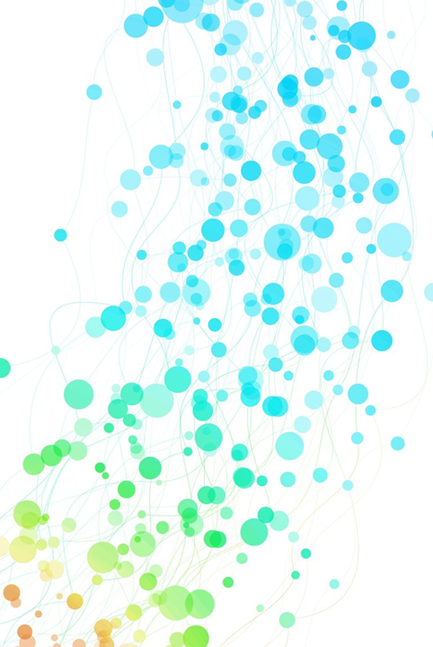
Boostons notre bonheur
PERIODE
DE
QUESTIONS

Slide 9
Prochains Panels
1. Stratégies inspirantes En relecture (site)
2. Migration numérique et
technologique : réussir son envol En relecture (site)
4. Économie 15 septembre
5. Immobilier commercial 20 octobre
6. Ressources humaines 17 novembre
7. Communication et marketing 15 décembre
8. Conseils légaux 19 janvier
9. Energies renouvelables 16 février
10. Investissements 16 mars
3. Santé mentale Aujourd'hui
une série de 10 panels inspirants

Slide 10
Boostons notre bonheur
MERCI

